Slide 1
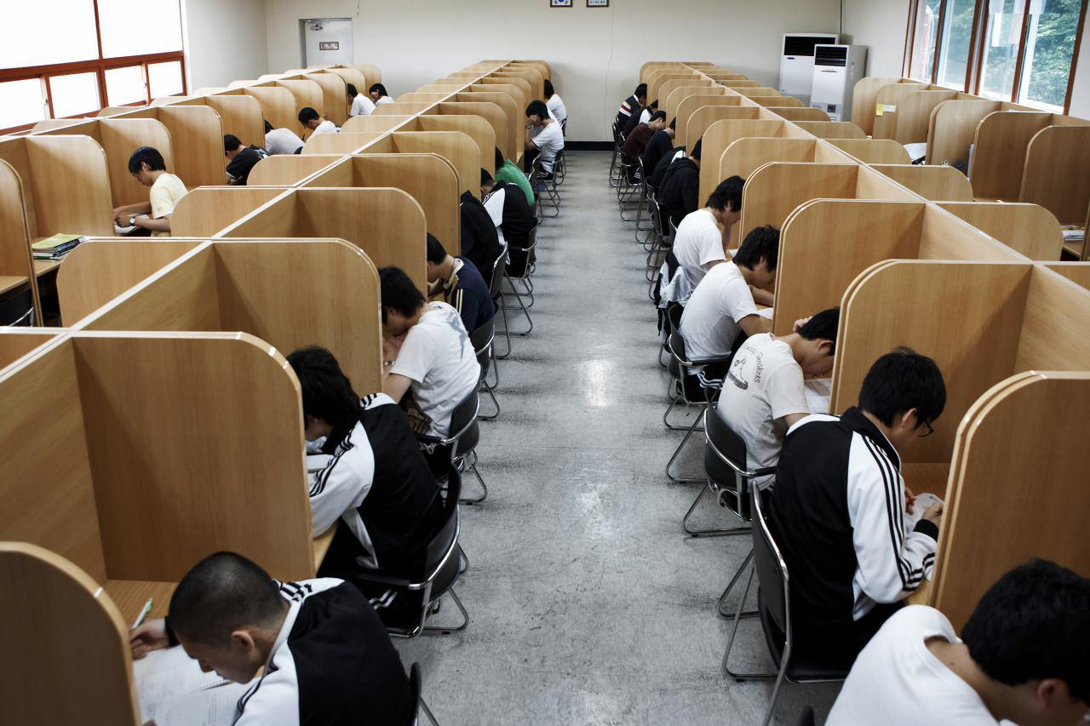
AI 비대면 독서실 어플리케이션
포스코 청년 AI·Bigdata 아카데미
A분반 3조
김진명 김채은 김한빈 이경원 이다연 이상엽

Slide 2
CONTENTS
01
04
아이디어 발전과정
유사 아이디어
02
05
아이디어 소개
구현 프로세스
03
06
기대효과
향후 계획

Slide 3
추진 배경
l. 아이디어 발전과정
코로나로 인한 카공족 · 재택 학습자 증가
대학 캠퍼스 되어버린 카페 · · · ‘카공족’ 북적북적 코로나19에 취준생 울상 · · · “스터디 못하고 도서관도 못가” 유튜브 · SNS가 자습실 · · · ”같이 공부해요＂
학습 집중력 저하 문제
PC, TV, 게임기, 가족 등 자택에 존재하는 다양한 방해요소
공부 분위기 조성 미흡으로 인한 집중력 저하

Slide 4


추진 배경
I. 아이디어 발전과정
배경 : 코로나19 확산으로 비대면 커뮤니케이션 수요 증가
제안 아이디어
Eye-Tracking 기술을 활용한 학습 집중도 기록
Object Detection 기술을 활용한 학습 집중도 기록
DEVELOP
problem
Solution
Eye Tracking :
Tracking의 범위가 지엽적
자세를 detection하여 집중 시간 기록

Slide 5
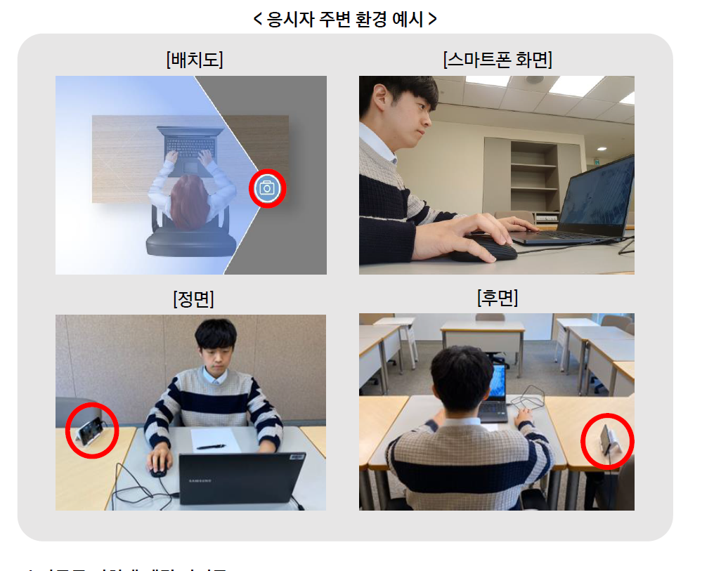
추진 배경
ll. 아이디어 소개
AI 비대면 독서실
스마트폰 카메라를 이용하여 학습자를 촬영
학습자의 자세를 실시간으로 분석하여 집중 정도와 시간을 기록
기록 통계를 관리하고 공유할 수 있는 어플리케이션

Slide 6
추진 배경
lll. 기대효과
사용자 학습 퍼포먼스 향상
새로운 학습 플랫폼
사용자의 실질적인 공부 시간 자동 측정
집중 시간 공유를 통한 언택트 스터디 플랫폼
학습 집중도 데이터를 활용한 체계적인 학습 전략 수립
학교-학원-학부모 데이터 공유를 통한 종합 입시 솔루션
학습 중 스마트폰 사용 억제
온라인 테스트 컨닝 방지 기능을 통한 비대면 시험 플랫폼

Slide 7
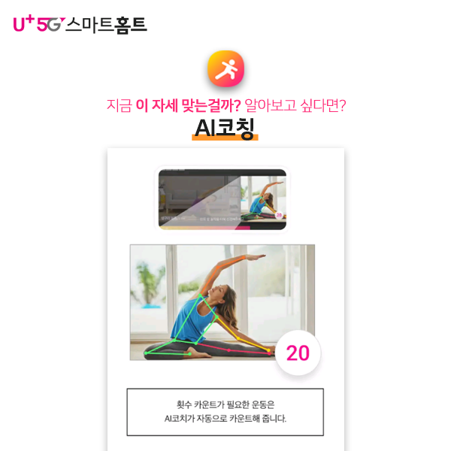
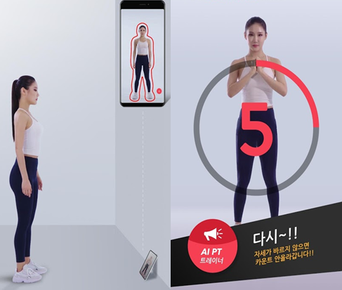
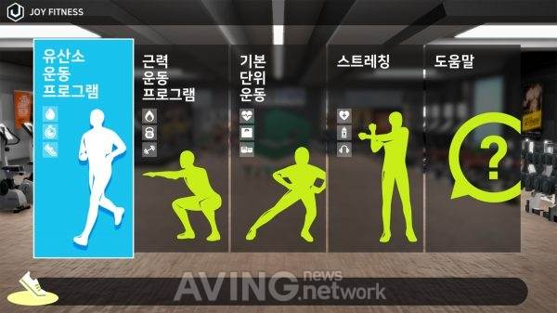
유사 아이디어
조이피트니스
스마트홈트 by Kakao VX
12PT
개인화된 피트니스 트레이닝 플랫폼
AI 코칭 홈트레이닝 전문 앱
자세교정이 가능한 AI 홈트레이닝 앱
Depth Camera를 이용한
골격 구조 인식 및 이미지 대조 방식으로
동작 일치 여부 판단
딥러닝 기반 AI 기술을 활용하여
이용자의 실시간 관절 움직임을 추출하고 분석 후 올바른 운동 자세 추천
딥러닝 기술을 활용하여
실시간 관절 추정 및 실시간 카운트
축적된 데이터로 개인의 운동 패턴 분석

Slide 8


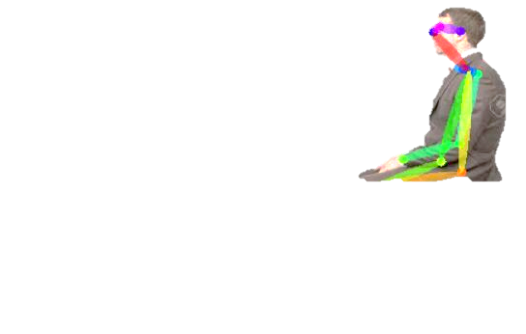
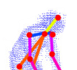
추진 배경
Ⅴ. 구현 프로세스
촬영된 영상
Detection 결과
Pose Detection Model
Input
Output
[ 분류 결과 ]
Classification
Model
1 : Studying
Output
Input
0 : Not Studying
⇒
‘Studying’이면 집중 시간 기록 Pause
‘Not Studying’이면 집중 시간 기록 Start
분류결과에 따른
집중 시간 측정

Slide 9
추진 배경
Ⅵ. 향후 계획
1st Week
아이디어 검토 및 개선
알고리즘 관련 논문 및 참고 문헌 조사
「패턴인식과 머신러닝」
2nd Week
객체 및 행동 인식 관련 서적 스터디
「OpenCV4로 배우는 컴퓨터 비전과 머신러닝」
데이터 수집
적합한 모델 후보군 선정 후 테스트
3rd Week
학습 후 모델 비교 및 최종 선택
발표 준비 및 최종 PPT 작성

Slide 10
감사
합니다
PROJECT
POSCO AI Big Data Project
DATE
2020.05.15

